Slide 1

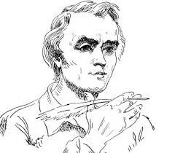
Образ України і українців у творчості Тараса Шевченка

Slide 2
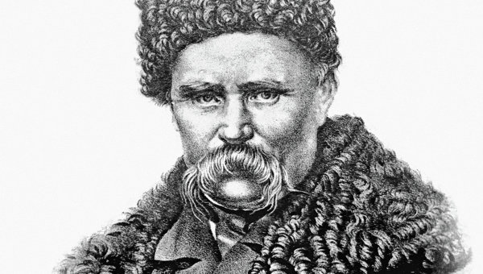
Поет дав розіп’яти себе за народ і Україну, як Христос.

Slide 3
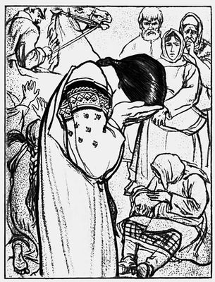
У нашім раї на землі
Нічого кращого немає,
Як тая мати молодая
З своїм дитяточком малим…

Slide 4
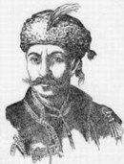
Спочивайте, виглядайте,
Я швидко прибуду.
Укоротив я вам віку,
І мені те буде…
І.Гонта

Slide 5
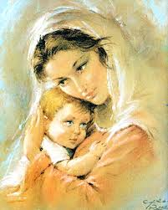
Образ неньки України – найсильніший і найдраматичніший у творчості Кобзаря.

Slide 6
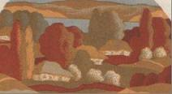
Неначе писанка село,
Зеленим гаєм поросло.
Цвітуть сади; біліють хати,
Неначе диво. А кругом
Широколистії тополі,
А там і ліс, і ліс, і поле,
І сині гори за Дніпром.

Slide 7
Ось для чого мушу
Жити на світі, волочити
В неволі кайдани!
Може, ще я подивлюся
На мою Украйну…
Може, ще я поділюся
Словами – сльозами
З дібровами зеленими!
З темними лугами!

